Slide 1
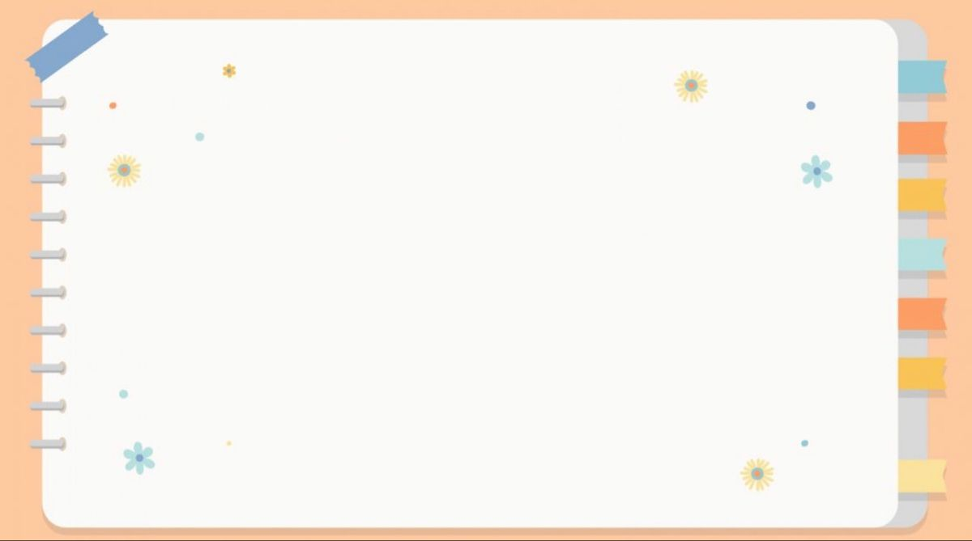

PHÒNG GIÁO DỤC VÀ ĐÀO TẠO QUẬN LONG BIÊN
TRƯỜNG MẦM NON NẮNG MAI
Làm quen với toán
Xác định phía trước, phía sau,
phía trên, phía dưới của đối tượng khác
Lứa tuổi: Mẫu giáo lớn 5-6 tuổi
Giáo viên: Nguyễn Phương Anh

Slide 2
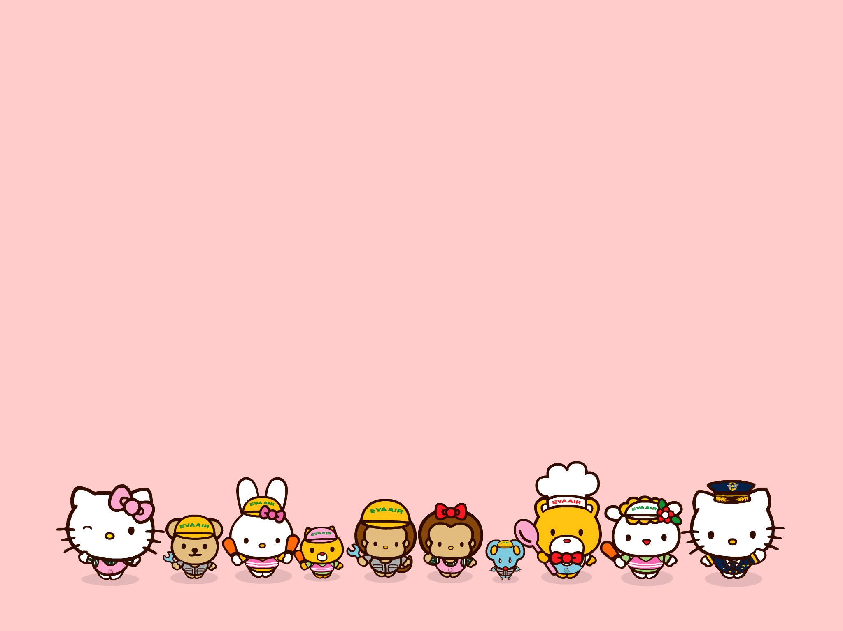

Mời các bạn cùng chơi trò chơi “Bé nhanh khỏe khéo” cùng tớ!
Xin chào các bạn! Mình là Gấu Kiki
Chúng mình cùng nghe và nhún nhảy theo bài nhạc của tớ!
Khi tớ nói phía nào chúng mình sẽ dùng các bộ phận trên cơ thể của bạn để vận động về phía đó các bạn nhé!

Slide 3

Sau đây, tớ sẽ kể cho các bạn nghe về câu chuyện “Sinh nhật của Miu miu” nhé!

Slide 4






Slide 5




Slide 6
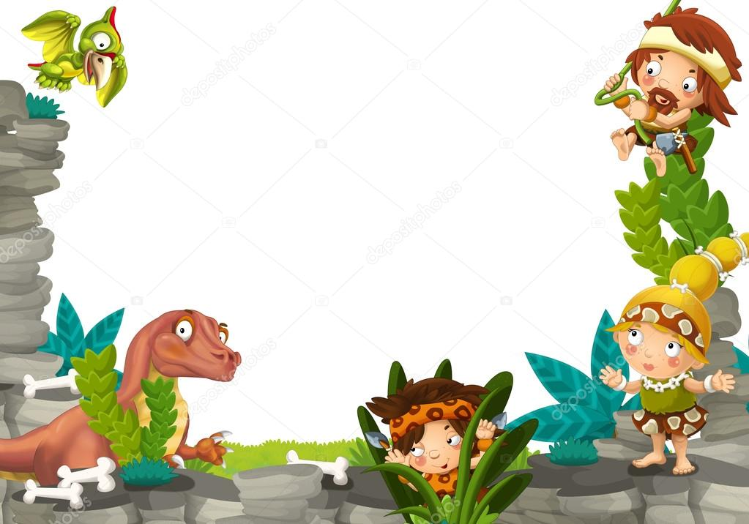
Lễ hội rừng xanh
TRÒ CHƠI 1: TỚ Ở ĐÂU ?
- Các bạn sẽ quan sát những con vật, nhiệm vụ của các
bạn là cùng đoán xem những con vật đó ở vị trí nào!
- Sau 5 giây suy nghĩ, chúng mình hãy cùng trả lời.
Mỗi câu trả lời đúng bạn sẽ dành được 1 ngôi sao!
Kết thúc trò chơi, bạn nào giành được nhiều sao sẽ
chiến thắng đấy!

Slide 7






1
2
3
1. Chú ong nào ở phía trên khỉ con?

Slide 8
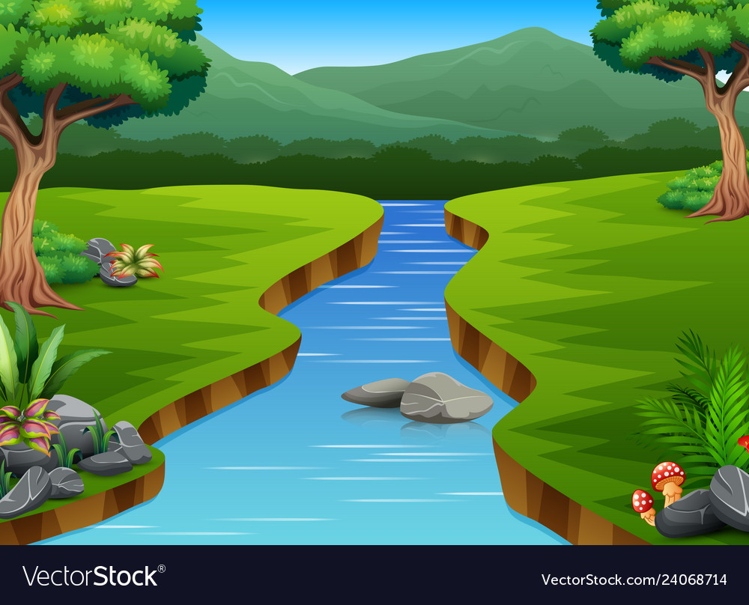


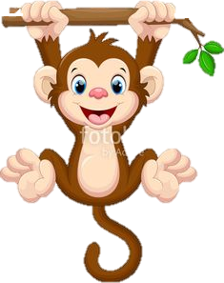
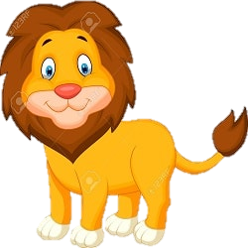
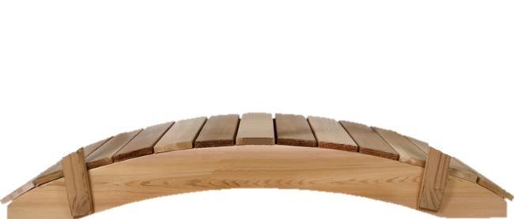

2. Con vật nào ở phía dưới hổ con?

Slide 9


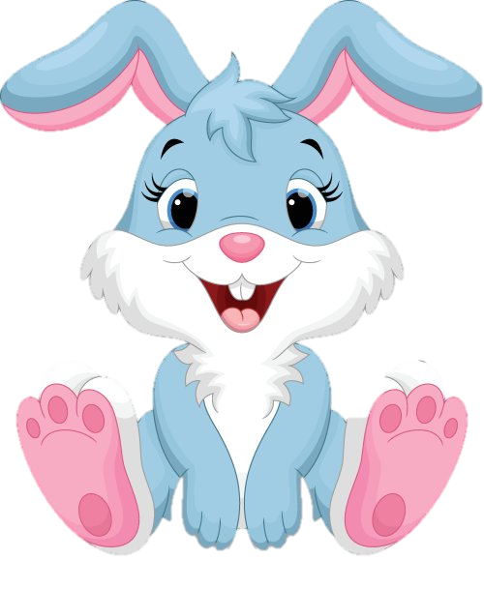





3. Phía trước
chú thỏ có cái gì nào?

Slide 10
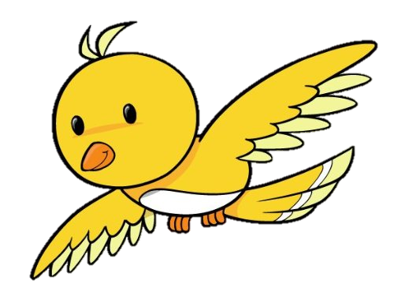

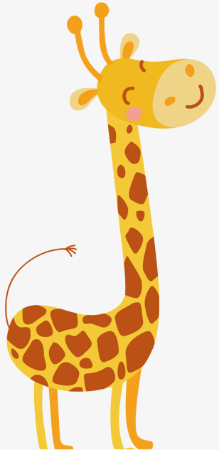
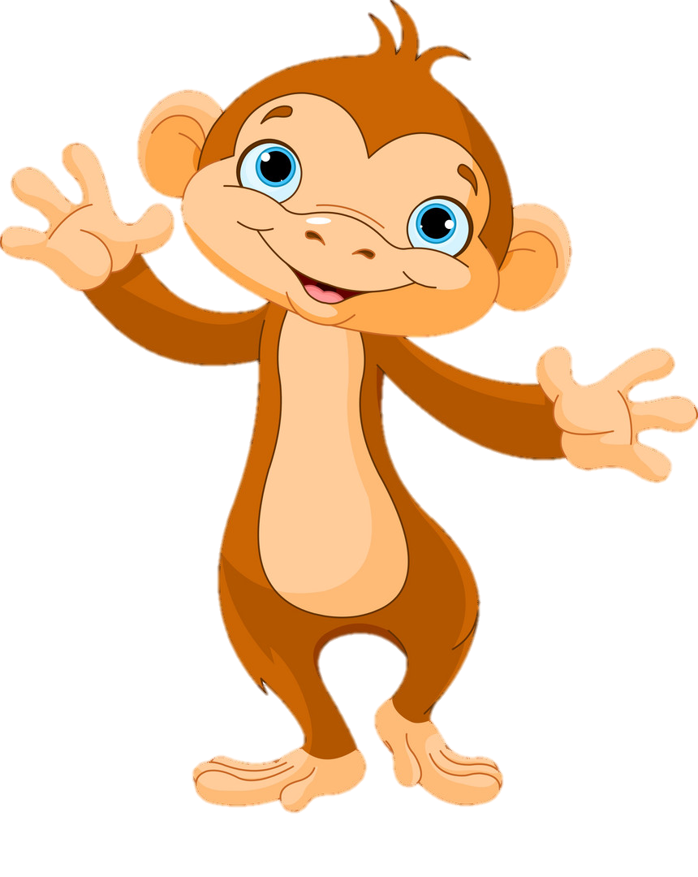
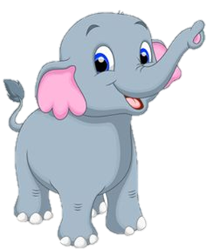
4. Phía sau gấu Miu miu là con vật nào?

